Slide 1
Современное пространство библиотек.
На примере
Российской государственной библиотеки.

Slide 2
Российская Государственная Библиотека

Slide 3
Российская национальная библиотека

Slide 4
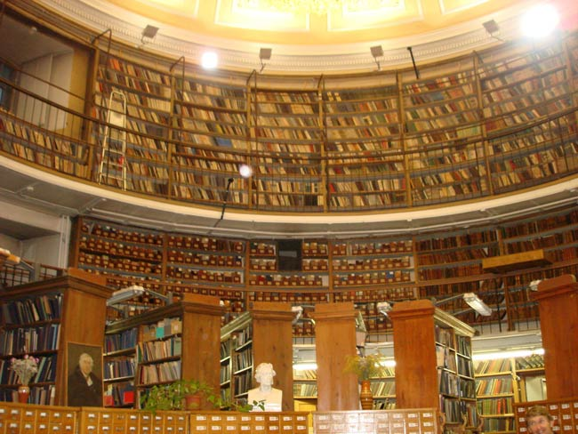
Залы РНБ

Slide 5
State library Victoria , библиотека в Сиднее

Slide 6
Библиотека - медиа-центр Бранденбургского технического университета. Германия

Slide 7
Читальный зал библиотеки - медиа-центра Бранденбургского технического университета. Германия

Slide 8
Библиотека им. Гейзела Калифорнийского университета. Cан Диего

Slide 9
Читальный зал. Библиотека им. Гейзела Калифорнийского университета. Cан Диего

Slide 10
Бодлианская библиотека в Оксфорде. Великобритания

Slide 11
Библиотека в Выборге.

Slide 12
Филологическая библиотека в Свободном университете Берлина.

Slide 13
Ратникова Е.И. Понятие «библиотечное пространство»
«В организации пространства библиотеки определяющим является функциональный подход. Раз новое время выводит на первый план информационную и коммуникационную функции, в библиотеках соответственно решаются вопросы организации пространства. Действительно, «современная публичная или университетская библиотека уже немыслима без вместительных конференц-залов, оборудованных комфортабельной мебелью и современной техникой. В библиотеках (в читальных залах, коридорах, кабинках для коллективных и индивидуальных занятий и др.) все возрастает количество компьютерных рабочих мест для читателей»

Slide 14
В. В. Зверевич Британская высшая Школа дизайна
«Основной задачей организации внутреннего библиотечного пространства становится рациональное размещение несущих различную нагрузку зон. Зонирование должно быть произведено таким образом, чтобы пользователям были обеспечены максимально комфортные условия для работы, чтобы обслуживание пользователей осуществлялось наиболее эффективно, чтобы ассортимент услуг был как можно более разнообразным, чтобы потоки читателей минимально пересекались друг с другом, и чтобы все элементы пространства соответствовали принятым санитарным и техническим нормам»

Slide 15
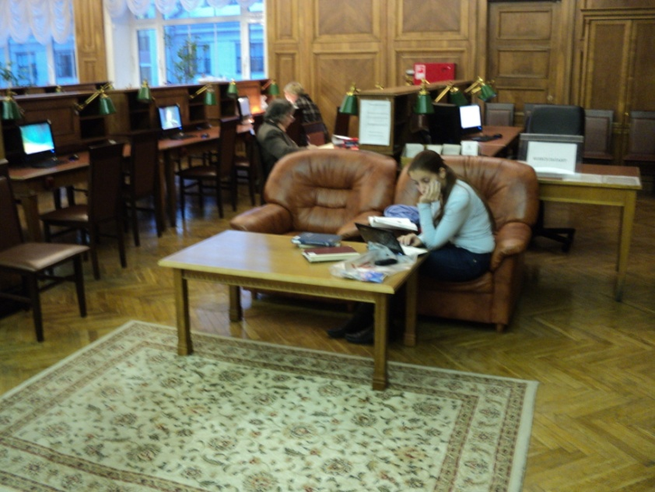
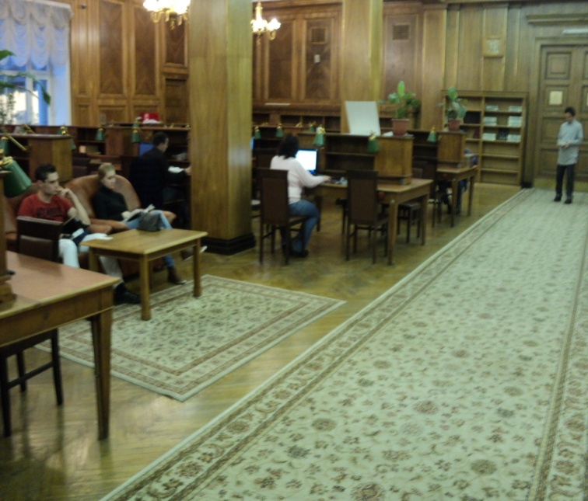
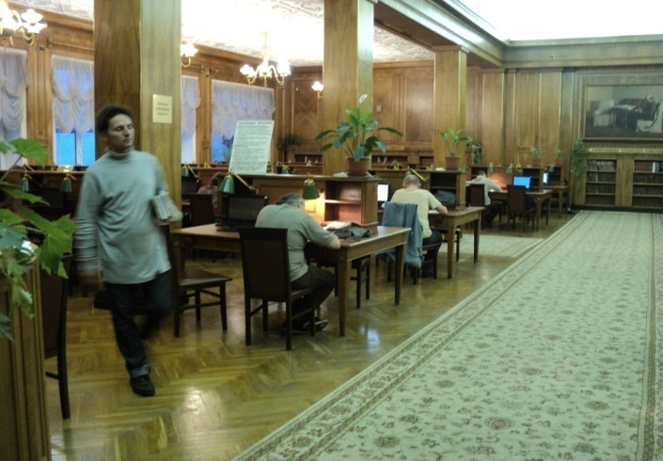
Зонирование в РГБ. Читальный зал № 2

Slide 16
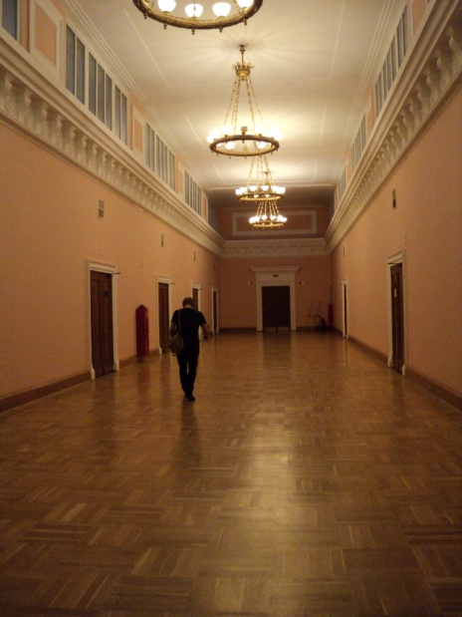
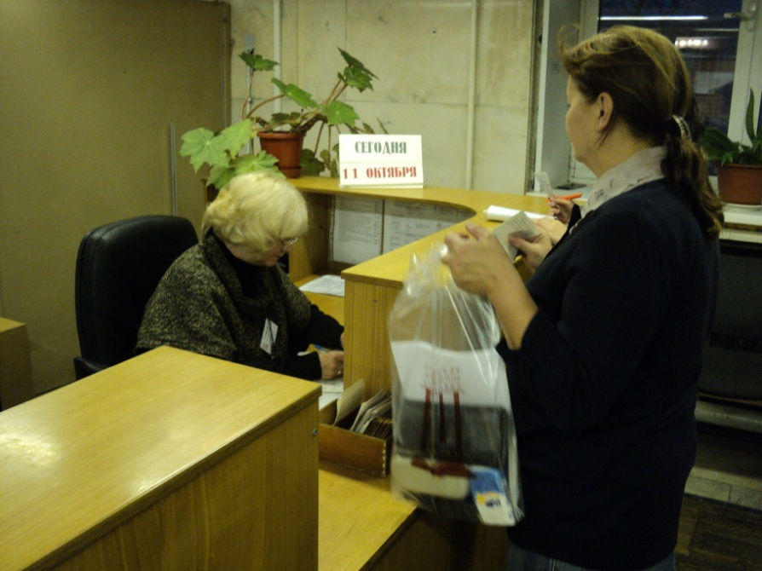
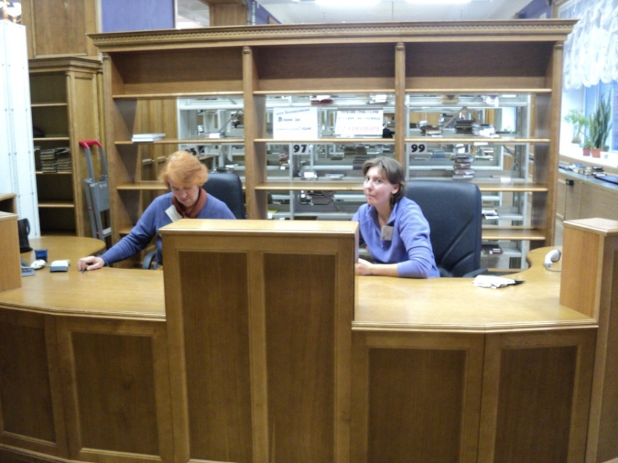
Зонирование в РГБ. Читальный зал №2

Slide 17
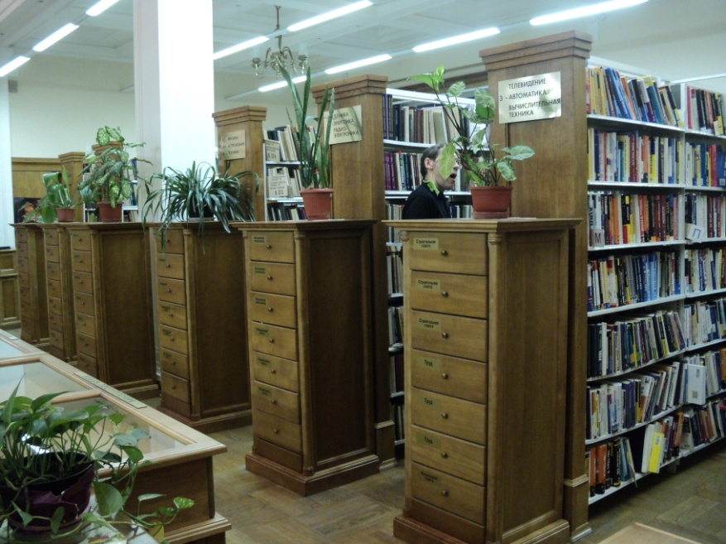
Зонирование в РГБ. Центральный подсобный фонд

Slide 18
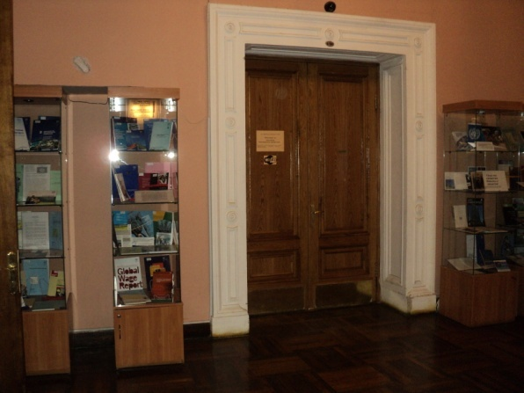
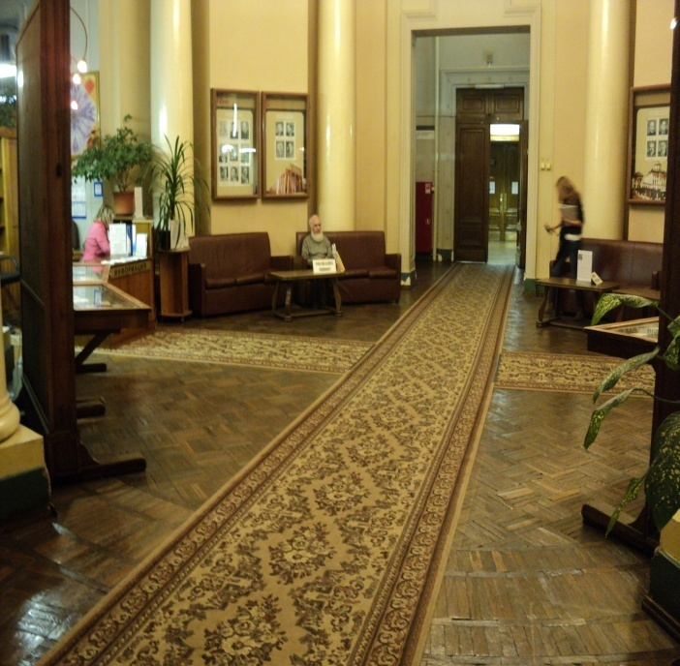
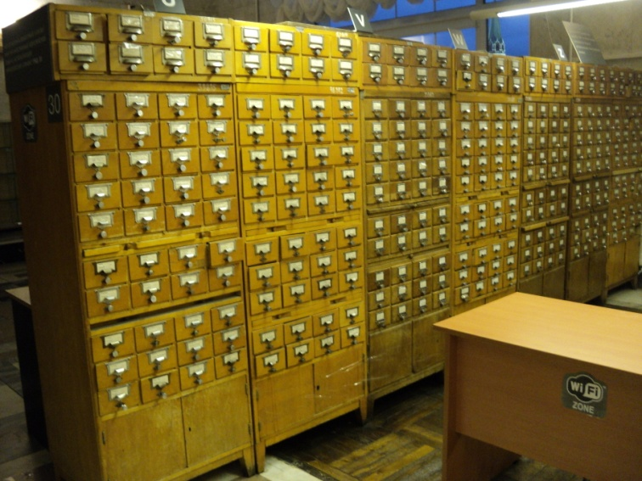
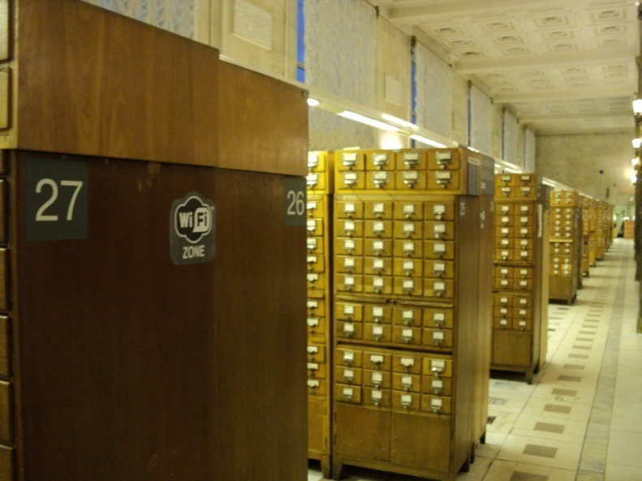
Зонирование в РГБ

Slide 19
В Новосибирске построят библиотеку в виде стопки книг

Slide 20
Майкл Кросби Architecture for the Books
«Как монастырь в Средние века, библиотека – это аванпост цивилизации для любого сообщества. Библиотека стала неотъемлемой частью структуры любого города наряду с офисом местной власти, школой, церковью и банком».

Slide 21
Безусловно, чтобы быть востребованными, библиотекам необходимо приспосабливаться к меняющимся условиям и предлагать своим пользователям те формы обслуживания и коммуникации, которые те ждут от нее в данный момент, так как инновационными раз и навсегда стать не возможно.

Slide 22
Спасибо за внимание!
Главный библиотекарь РГБ,
Данилина Екатерина Александровна
Kitaeva.EA@yandex.ru

